Slide 1
Aspectos práticos de determinação de atividades enzimáticas
Ex. Beta-glucosidase
É necessário conhecer que tipo de reação que a enzima catalisa
È necessário verificar que método analítico poderia ser aplicado para a
determinação do substrato ou do produto de reação
3. Definido um método analítico é necessário conhecer ou determinar qual é a relação resposta (sinal) x concentração desse produto de reação - calibração
A = absortividade x caminho ótico x concentração
4. Com o método analítico e a calibração em mãos é necessário ensaiar o extrato e medir sua atividade enzimática
5. De posse dos resultados é necessário calcular a atividade enzimática

Slide 2
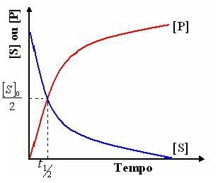
Atividade de Beta-glucosidase
Vamos supor que a reação foi realizada com a seguinte mistura:
- 0,1 ml de uma solução 10 mM de para-nitrofenil-glicose
1,8 ml de tampão em pH apropriado para a ação de beta-glicosidase
0,1 ml de extrato
Quanto de p-nitrofenol foi formado em 1 min?
A formação do produto p-nitrofenol foi monitorado a 410 nm
A absortividade molar do p-nitrofenol é 1 mM⁻¹cm⁻¹
- Da reta com os dados de velocidade inicial Abs/seg = 0,0053/seg ou 0,318 abs/min
Utilizando a lei de Lambert-Beer temos:
Abs= 1 (mM⁻1 cm⁻¹) x 1 cm x C (mM)
0,318/1.1 = C
C = 0,318 mM

Slide 3
0,318 milimoles ------------------------ 1000 ml
x ------------------------------------------2 (volume total da reação)
X = 0,000636 milimoles de p-nitrofenol em 1 min ou 0,636 micromoles
Portanto, dentro da cubeta haviam 0,636 UI de beta-glicosidase. Como essa quantidade vinha de 0,1 ml de extrato, havia 6,36 UI/ml de extrato.
Como esse extrato estava diluido 1:5, no extrato original haviam
31,8 UI/ml extrato

